Slide 1

PHÒNG GIÁO DỤC VÀ ĐÀO TẠO QUẬN LONG BIÊN
TRƯỜNG MẦM NON HOA TRẠNG NGUYÊN
LĨNH VỰC PHÁT TRIỂN THẨM MỸ
Dạy hát “ Nhà của tôi”
Nghe hát: “Bố ơi mình đi đâu thế”
TC: Nghe giai điệu đoán tên bài hát

Slide 2

Bài hát: Nhà của tôi

Slide 3
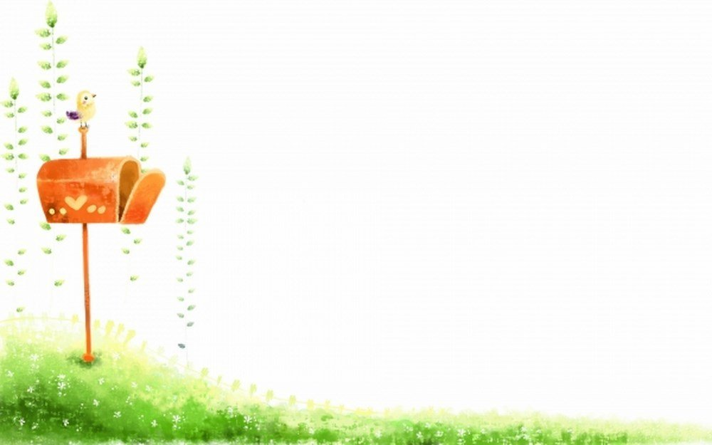
Nghe hát: Bố ơi mình đi đâu thế

Slide 4
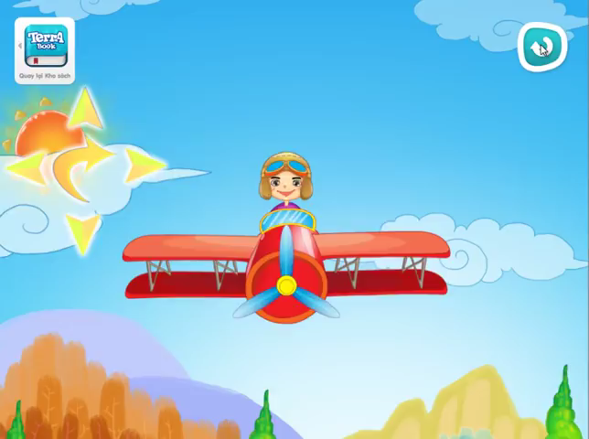

Trò chơi: Nghe giai điệu đoán tên bài hát

